Slide 1
苏教版 数学 一年级 上册
20以内的进位加法
8、7加几
课前导入
探究新知
课堂练习
课堂小结
课后作业
WWW.PPT818.COM

Slide 2
课前导入
音乐教室又买来了一批小号。

Slide 3
探究新知
一共有多少把小号？
8 ＋ 7 = （把）
用小棒摆一摆，说说是怎样想的。

Slide 4
8和2凑成10。
8 ＋ 7 =
15
2
5
10

Slide 5
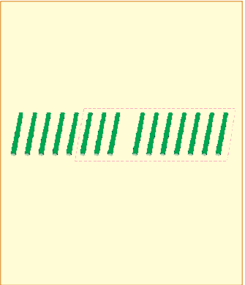
7和3凑成10。
8 ＋ 7 =
15
5
3
10

Slide 6
8和2凑成10。
7和3凑成10。
8 ＋ 7 =
8 ＋ 7 =
15
15
2
5
5
3
10
10
两种方法有什么相同的地方？
都用了凑十法。

Slide 7
8和2凑成10。
7和3凑成10。
8 ＋ 7 =
8 ＋ 7 =
15
15
2
5
5
3
10
10
不同的地方呢？
左边将8凑成10，右边将7凑成10。

Slide 8
一共有多少把小号？
8 ＋ 7 = （把）
15
回忆一下，我们是怎样计算8+7的？和同桌互相说一说。

Slide 9
8 ＋ 7 = （把）
15
把7分成2和5
先算8+2=10
再算10+5=15
把8分成3和5
先算7+3=10
再算10+5=15

Slide 10
先说说怎样算，再填空。
7 ＋ 9 =
16
9＋7 = 16
7＋9 =
？
16

Slide 11
课堂练习
1.先圈出10个，再计算。
11
8 ＋ 3 =

Slide 12
1.先圈出10个，再计算。
13
7 ＋ 6 =

Slide 13
2.
12
16
8 ＋ 4 =
8 ＋ 8 =
7 ＋ 4 =
11
2
2
2
6
3
1
10
10
10

Slide 14
3.用你喜欢的方法计算。
7 ＋8 =
8 ＋6 =
8 ＋5 =
15
14
13
7 ＋5 =
8 ＋9 =
7 ＋7 =
12
17
14

Slide 15
比较上下两题，你有什么发现？
4.
9 ＋8 =
8 ＋7 =
9 ＋7 =
17
15
16
8 ＋9 =
7 ＋8 =
7 ＋9 =
17
15
16
交换两个相加数的位置，得数不变。

Slide 16
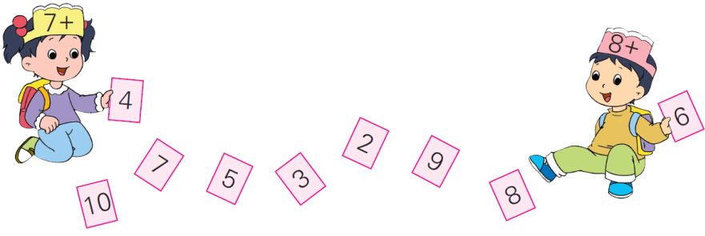
5.
7＋4 = 11
8＋6 = 14

Slide 17
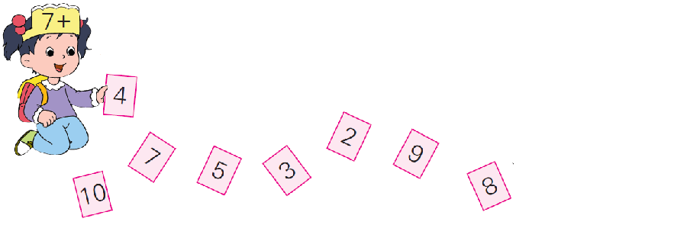
5.
7＋4 = 11
13
9
14
16
12
10
15
17

Slide 18
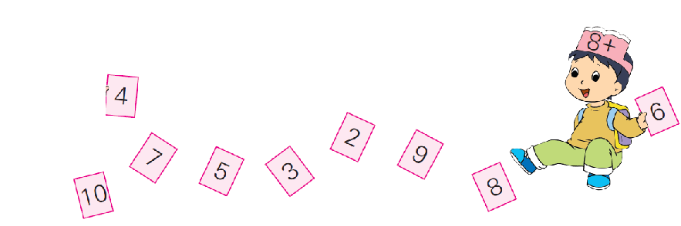
5.
12
8＋6 = 14
10
15
17
13
11
16
18

Slide 19
课堂小结
这节课你们都学会了哪些知识？
今天我们学习了8、7加几的加法计算，通过用“凑十法”先将8凑成10或者将7凑成10，再来计算。

Slide 20
课后作业
1.从教材课后习题中选取；
2.从课时练中选取。

